Slide 1







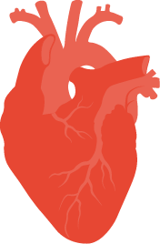






IMPROVE
DIAGNOSIS
Amyloïdose
is een groep van zeldzame
en ernstige ziekten
waarbij een afwijkend eiwit,
bekend als het amyloïde-eiwit,
zich opstapelt in organen en weefsel.
AL amyloïdose is een
zeldzame ziekte.
Het is echter de
meest voorkomende vorm
van amyloïdose.
Lichteketeneiwitten
maken deel uit van de normale antistoffen (immunoglobulinen) die infecties bestrijden.
Bij AL amyloïdose, in plaats van
normale antistoffen te vormen, vouwen de eiwitten zich verkeerd en gaan
ze de bloedbaan binnen en slaan ze neer als amyloïd
in weefsel en vitale organen
(zoals het hart, de nieren en de lever).
AL amyloïdose
treedt op wanneer
afwijkende plasmacellen in het beenmerg verkeerd gevouwen lichteketeneiwitten produceren, genaamd
amyloïde-eiwitten.
WAT IS
AL AMYLOÏDOSE?
Het lichaam heeft
moeite om de amyloïdneerslag
op te ruimen.
Dit betekent dat deze afzettingen zich kunnen opstapelen in de organen en in weefsel, waardoor
schade en complicaties ontstaan.
AL amyloïdose is een
heterogene ziekte.
Iedere patiënt met AL amyloïdose
heeft weer een ander patroon van amyloïdneerslag waarbij weer andere
organen worden aangetast.
De gemiddelde leeftijd
van AL amyloïdose-patiënten is
IMPROVE
LIVES

